Slide 1
ЦИФРОВА ПЕДАГОГІКА
В ШКІЛЬНІЙ ОСВІТІ

Slide 2


Slide 3



Slide 4
Розділ І. Інформаційно-цифрове суспільство і освіта
Розділ ІІ. Цифрова педагогіка в сучасному закладі освіти
Розділ ІІІ. Цифрова педагогіка в освітньому процесі ЗЗСО
Розділ IV. Психологічні особливості навчання й виховання в умовах цифрової педагогіки
Розділ V. Технології та інструменти цифрової освіти

Slide 5

Розділ І.
Інформаційно-цифрове суспільство і освіта

Slide 6
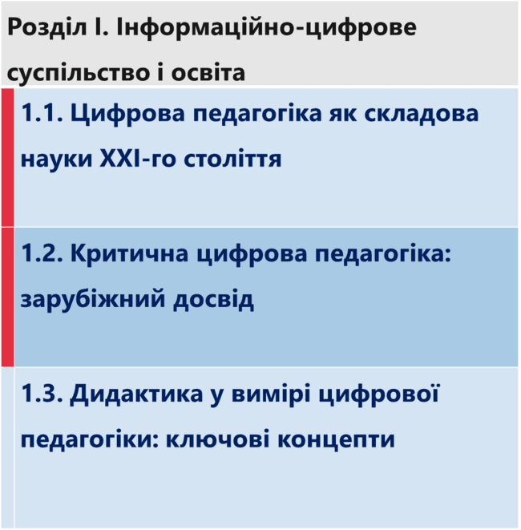

Slide 7
Цифрова педагогіка, як інноваційна складова педагогіки, зорієнтована на ефективне впровадження ІЦТ та ШІ в освітній процес (викладання і навчання) задля покращення якості й доступності освіти

Slide 8
Критична цифрова педагогіка
- має на меті формування цінностей і сенсу життя людини, усвідомлення нею важливості критичного ставлення до світу і до себе, до знань і джерел інформації;
- є поштовхом до пошуку інноваційного, нестандартного, нетрадиційного, що може бути ефективним в умовах цифрового навчання, дієвим підходом до цих інструментів з критичної педагогічної точки зору;
сповідує свободу мислення і дії, пошуку і дослідження,
створює умови для вільного обміну думками у цифровому середовищі, критичного осмислення форм і змісту навчання;
підвищує ефективність освітнього процесу шляхом
розширення каналів передачі знань і критичного сприйняття отриманої інформації; ….

Slide 9
Дидактика у вимірі цифрової педагогіки: ключові концепти
«Цифрова дидактика», або «дидактика цифрового навчання», – наука про організацію освітнього процесу в умовах цифрового суспільства, що гармонійно користується традиційними для дидактики принципами та основними поняттями, трансформуючи і доповнюючи їх в просторі цифрового освітнього середовища, адаптуючи під сучасні виклики

Slide 10
Дидактика у вимірі цифрової педагогіки
«Цифрова дидактика», або «дидактика цифрової освіти», – наука про організацію освітнього процесу в умовах цифрового суспільства, що гармонійно користується традиційними для дидактики принципами та основними поняттями, трансформуючи і доповнюючи їх в просторі цифрового освітнього середовища, адаптуючи під сучасні виклики

Slide 11
Щирі слова вдячності усьому авторському колективу
Особливі слова подяки
сільському голові Пристоличної сільської ради
Миколі Каськіву

